Slide 1
Машинный перевод
Иван Смуров

Slide 2
Содержание
Формулировка задачи машинного перевода (MT)
Статистические решения задачи MT
Нейросетевые решения задачи MT
Seq2seq, механизм внимания
Улучшение производительности
Современные модели, transformer

Slide 3
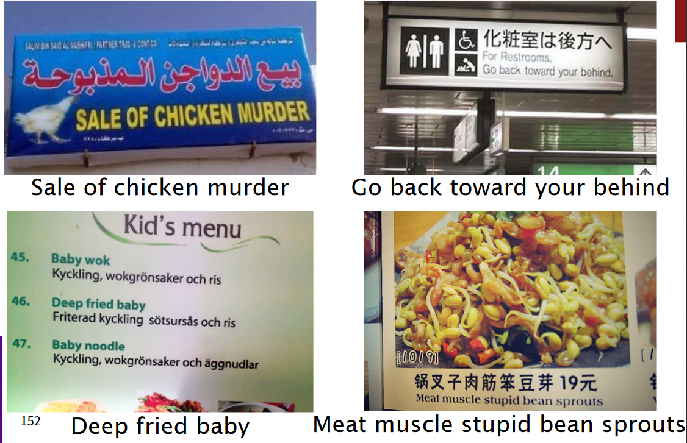
Машинный перевод

Slide 4
Машинный перевод: мечты и реальность
Мечты: полностью автоматический перевод высокого качества (FAHQMT). Переводчики не нужны, люди счастливы
В 1954 году люди считали, что до этого осталось 3-5 лет
Сейчас кажется, до этого еще очень далеко
Реальность: низкокачественный перевод по желанию пользователя и/или платформы
Все понимают, что качество так себе, но это все равно полезно
Примеры систем: Google Translate, Bing Translator, Яндекс Переводчик
Реальность: использование машинного перевода для помощи переводчику-специалисту

Slide 5
Корпуса
Параллельные корпуса есть в огромном количестве и для самых разных языковых пар – люди переводят уже тысячи лет, все это есть в сети
Примеры: пары оригинал & перевод литературы, оригинал & перевод новостных текстов, субтитры для разных языков, Europarl. Проблемы:
Качество перевода неочевидно т. е. данные грязные
Данные часто доменно-специфичные
Для конкретных языковых пар данных может быть очень мало
Нет выравнивания по предложениям
Специальные корпуса для машинного перевода:
WMT14 English to French. Десятки миллионов выровненных предложений
WMT15 English to German
WMT17 Несколько языковых пар

Slide 6
Метрики
Лучшая метрика – оценка перевода человеком (HTER ).
Минусы: очень дорого, долго и не очень устойчиво
Стандартная метрика, которую все используют BLEU. Это модифицированная точность (подробности дальше).
Минусы: перевод сравнивается с одним эталонным
Люди все время пытаются создать метрику на замену BLEU. Но у них всех есть свои минусы, и для перевода большинство все равно использует BLEU
Пример: ROUGE. Активно используется для оценки саммаризации
Пример METEOR

Slide 7



Метрика BLEU оценивания качества машинного перевода
Пример: эталонный перевод “the cat is on the mat”. Кандидат на первод – “the the the the the the the”
Основа метрики – точность по n-граммам. У примера точность по униграммам = 1, по биграммам = 0. Хочется поправить метрику.
Пусть в эталоне k токенов w. Будем считать положительными примерами только k первых вхождений w в кандидат. В модифицированной метрике оценка кандидата по униграммам = 2/7.
Переходим к предложениям –
Пытаемся учесть разные n- граммы. Берем среднее геометрическое метрик по n-граммам от 1 до максимума (обычно, 4).
Введем штрафы за слишком коротких кандидатов –
Все вместе: N обычно = 4, w_n - 1/N

Slide 8
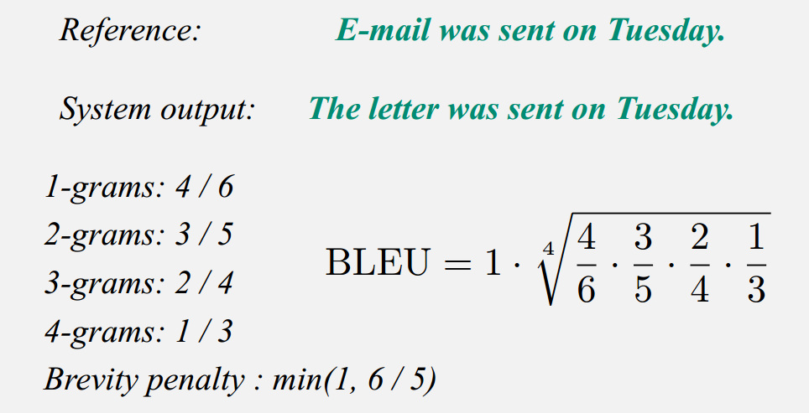
BLEU: иллюстрация

Slide 9
Методы решения: обзор
Системы на основе правил
Сами по себе – утопия (хотя многие пытались), но с элементами статистики вполне может работать.
Пример: ЭТАП, Compreno
Классические системы статистического машинного перевода (SMT):
Word-based модели (1980е-1990е). Пример: IBM
Phrase-based модели (начало 2000х). Пример: Philip Koehn
Syntax-based и factored модели (середина 2000х-середина 2010х). Пример: Google Translate, Moses
Модели машинного перевода на основе нейросетей (NMT)

Slide 10
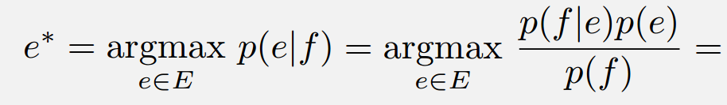

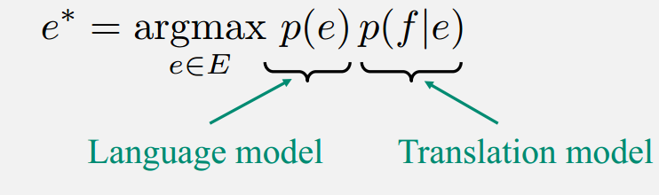
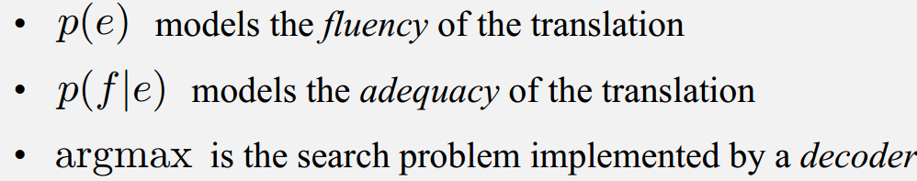
SMT: базовая факторизация
Пусть нам дано f предложение на исходном языке (French, foreign). Нужно выбрать e – наилучшее предложение на целевом языке (English)
Зачем нужна такая факторизация?
Prior model (частный случай – языковая модель ) p(e)

Slide 11

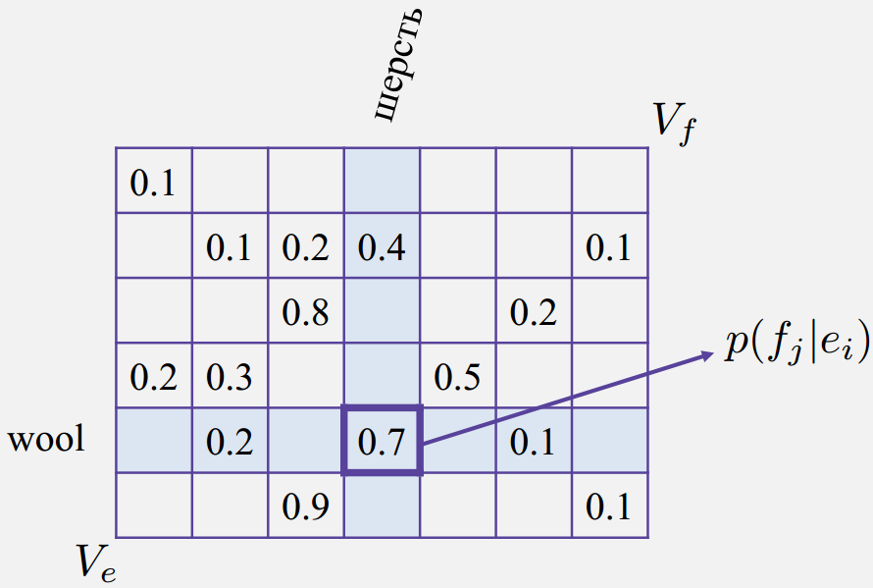
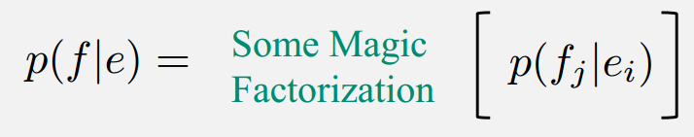
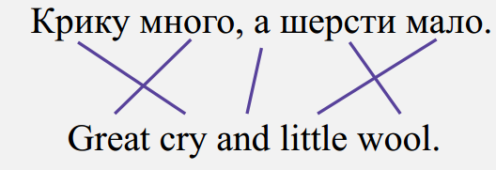
SMT: модель перевода
Модель перевода
Откуда брать вероятности? Давайте перейдем к вероятностям пар слов! Их оценить по корпусу проще:
В результате факторизации получим:

Slide 12
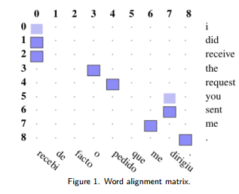
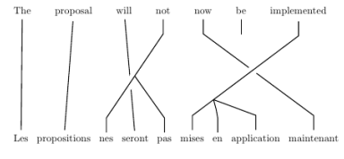
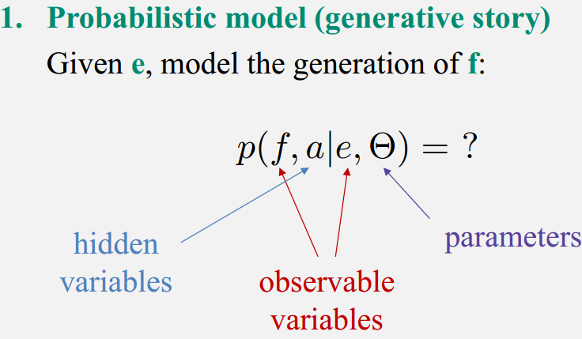
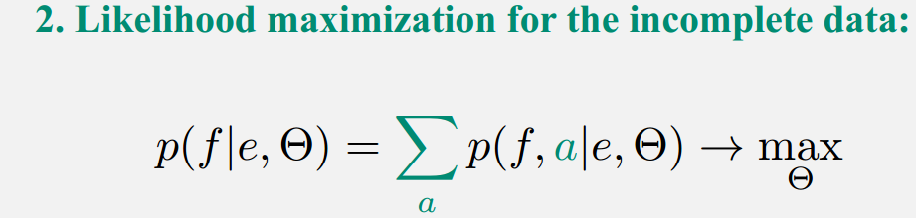
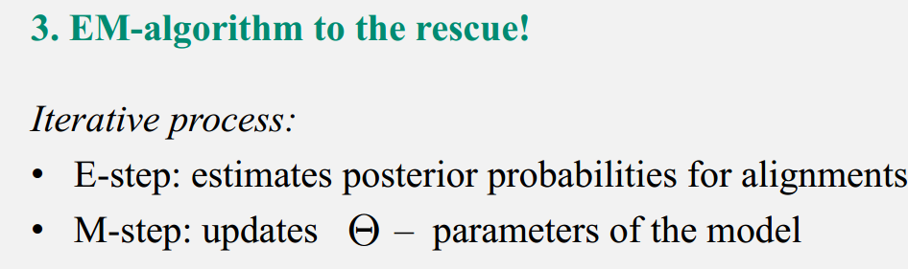
Выравнивание (word alignment)

Slide 13
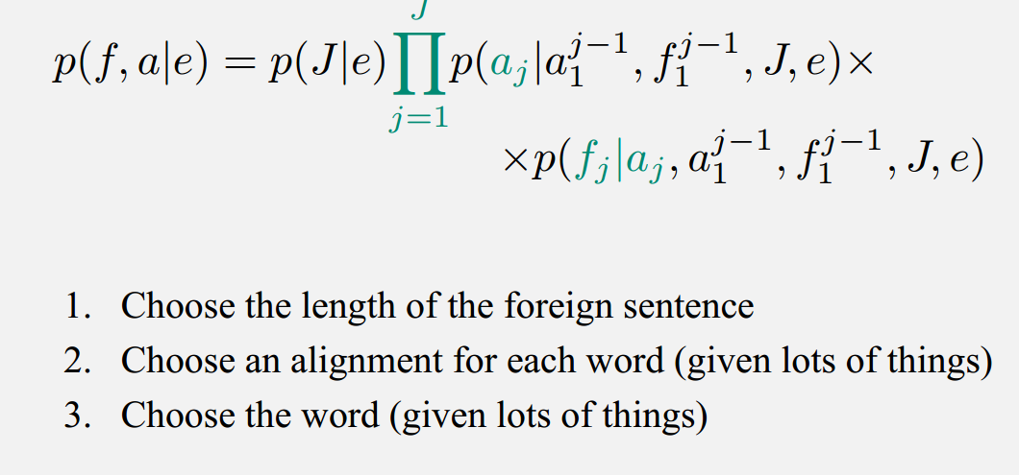
Как генерируется перевод в SMT?

Slide 14
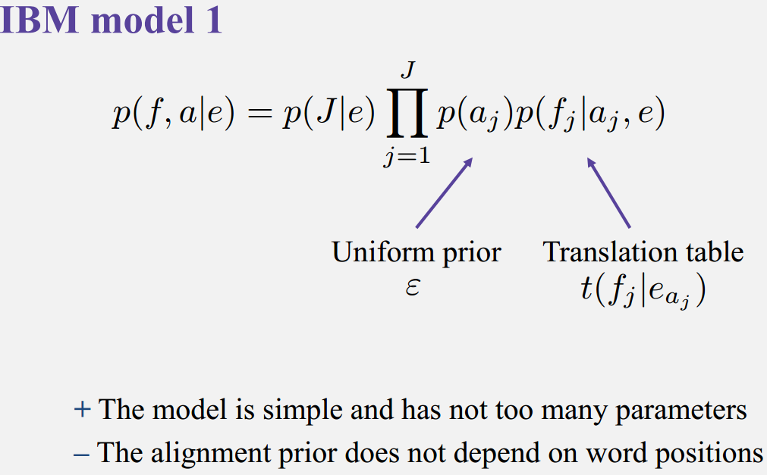
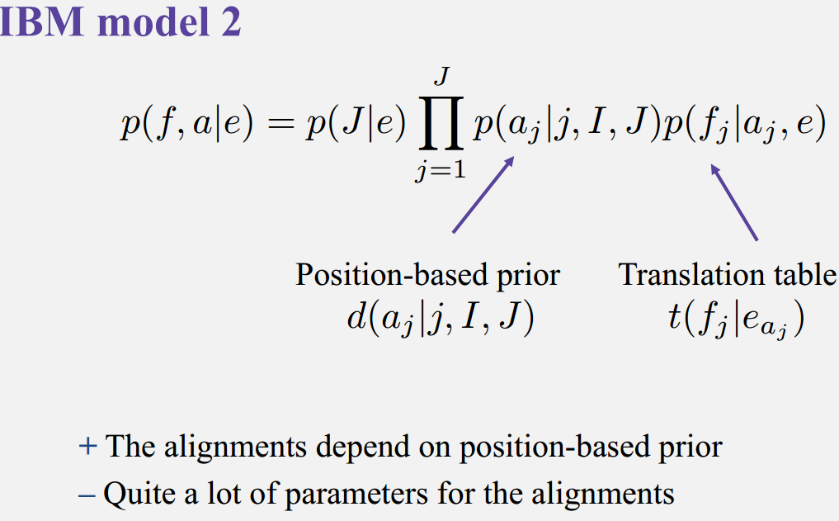
Модели IBM
Brown et al (1993). The mathematics of statistical machine translation: Parameter estimation. Computational Linguistics, 19:263-311, 1993.
Несколько разных моделей, отличающихся в части prior model:

Slide 15
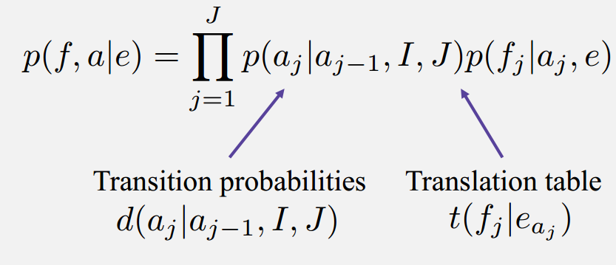
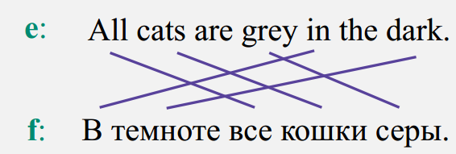
SMT: дополнительные идеи
Использовать более сложную prior model. Например, HMM:
Использовать более сложные системы выравнивания:
Переход к many-to-many: phrase-based системы
Учет дополнительных признаков: syntax-based и factored модели
Re-parametrization, Dyer et. al 2013 A Simple, Fast, and Effective Reparameterizationof IBM Model 2

Slide 16
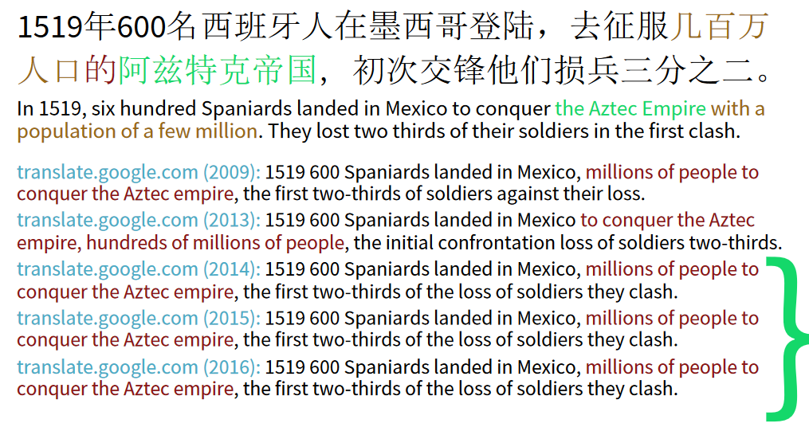
SMT: заключение
Отличное использование бигдаты, но, кажется, вычерпано до дна

Slide 17
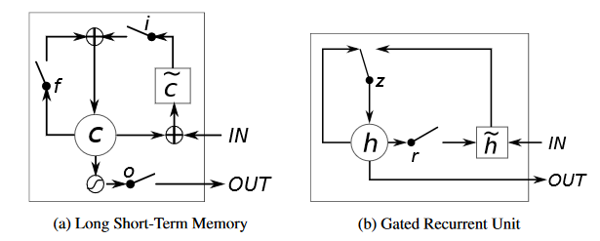
Рекуррентные слои нейросетей

Slide 18
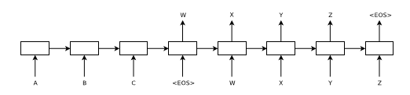
Seq2seq без механизма внимания
2 основных части нейросети – энкодер и декодер (обе состоящие из рекуррентных слоев). Энкодер проходит по входу и получает вектор с по всей входной последовательности. Вектор с подается на вход декодеру в каждый момент времени.
Минусы: весь вход сжимается в один вектор. Качество падает с увеличением длины входа
Введен в статье Sutskever et al 2014 – “Seqence to sequence learning with neural networks”
На корпусе WMT’14 (перевод с английского на французский; 12М предложений ~300-400M токенов) получается state-of-the-art результат BLEU 34.8

Slide 19
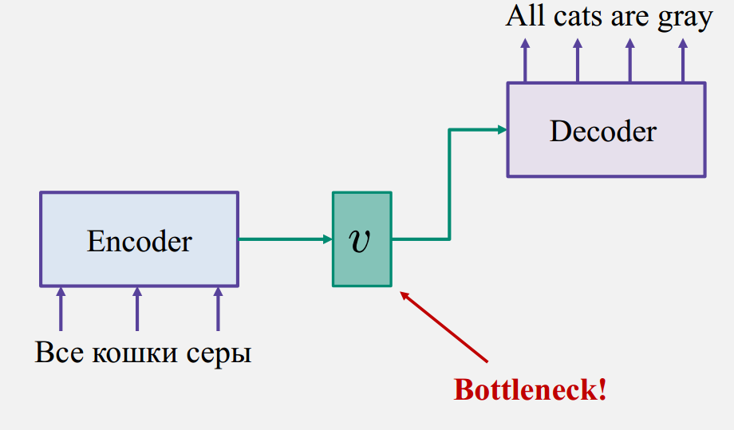
Seq2seq: минусы
Все входное предложение кодируется одним вектором.
На коротких предложениях работает хорошо, но на длинных качество заметно снижается

Slide 20




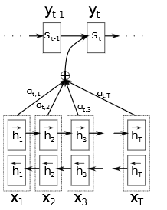
Введение механизма внимания
Состояния декодера – s_i, энкодера – h_i.
Введение механизма внимания c_i – мягкое сопоставление каждому выходу части входной последовательности, которая вносит наибольший вклад в формирование данного выхода.
Качество практически не снижается на длинных предложениях.
Введено в статье Bahdanau et al 2014 “Neural Machine Translation by Jointly Learning to Align and Translate”
На WMT’14 получается сравнимый со state-of-the-art результат и нет проблем с длинными предложениями

Slide 21
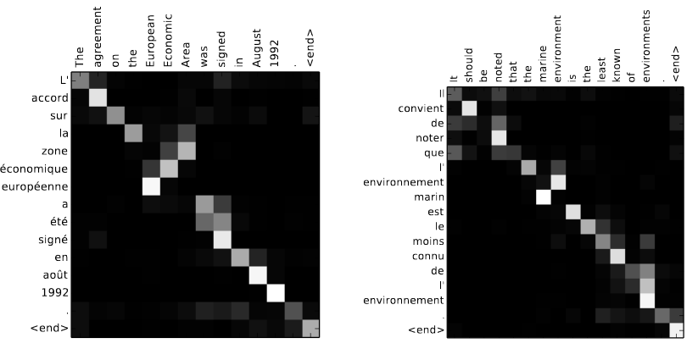
Механизм внимания – мягкое выравнивание

Slide 22
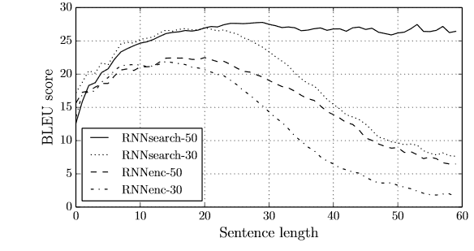
Работа на длинных предложениях

Slide 23
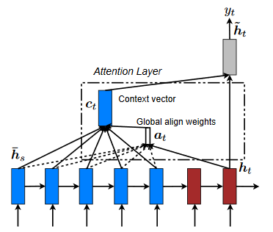





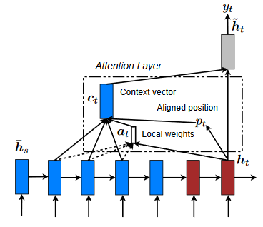
Глобальный и локальный механизмы внимания
Считает внимание уже после отработки декодера. В результате, архитектура упрощается и легче использовать многослойные модели
Локальное внимание: используем окно

Slide 24
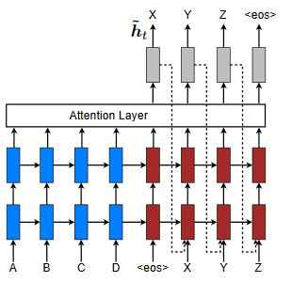
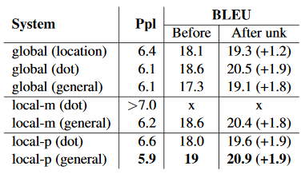
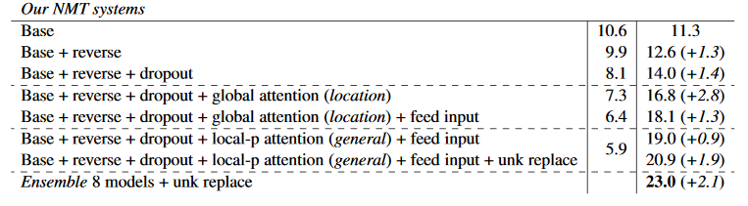
Глобальный и локальный механизмы внимания
Можем учитывать прошлые внимания:
Введено в статье Luong et al 2015 “Effective Approaches to Attention-based Neural Machine Translation.”
Для Английско-Германского перевода в WMT’14 побили state-of-the-art:

Slide 25
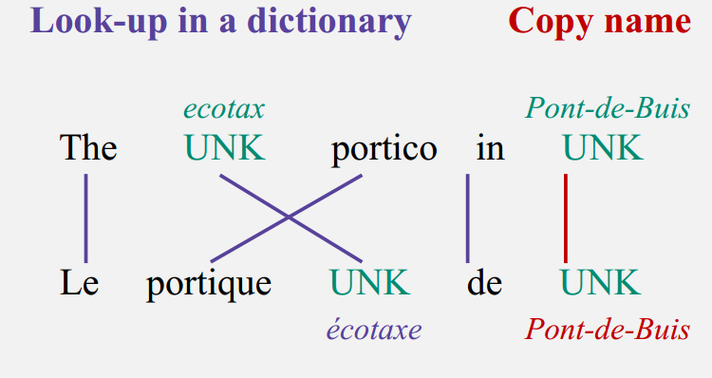
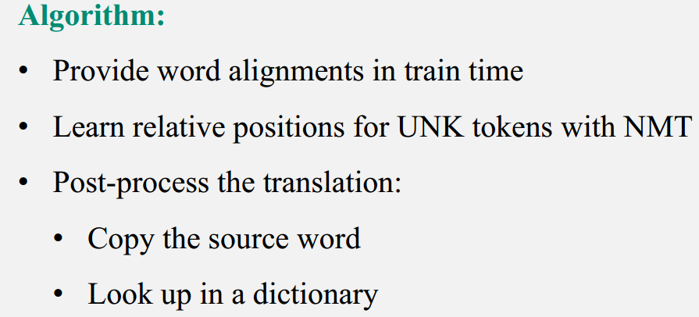
Увеличение производительности
Вычислять softmax по большому словарю очень долго. Обычные трюки:
Hierarchical softmax
Negative sampling
Можно ограничить словарь. Но что делать с OOV? Дешево, но сердито:

Slide 26
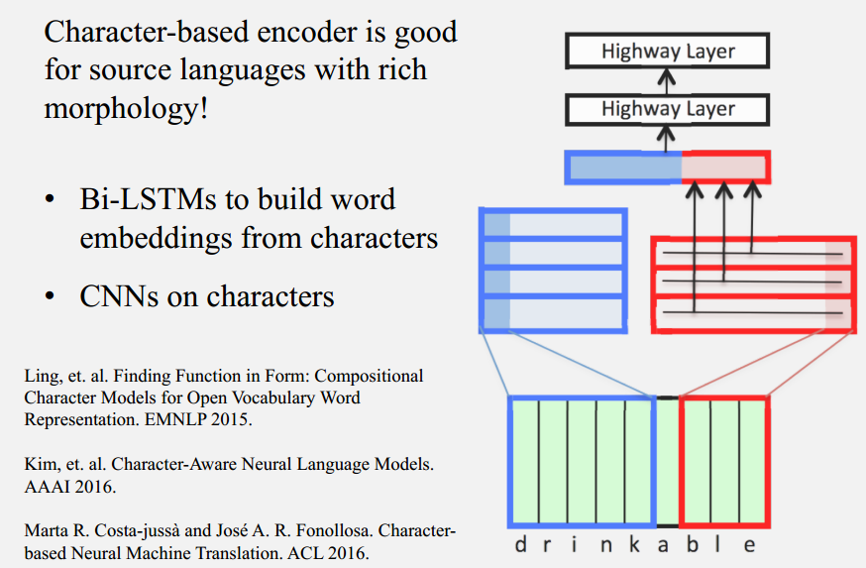
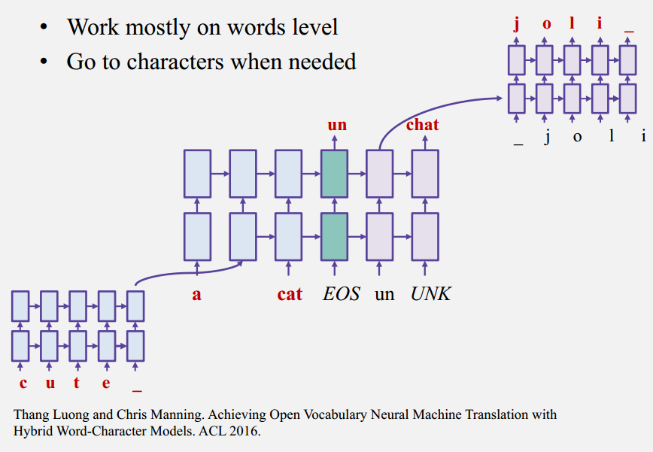
Символьные и гибридные модели

Slide 27
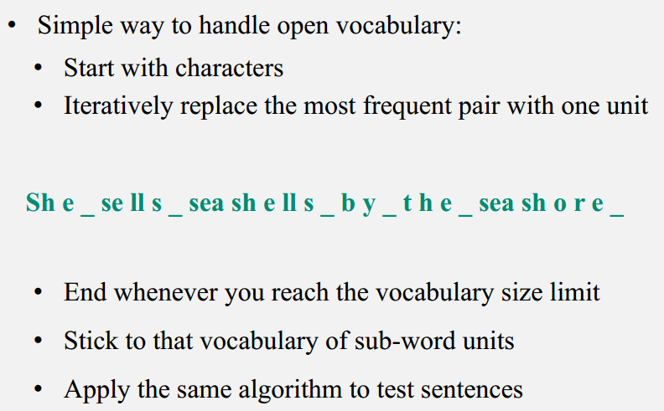
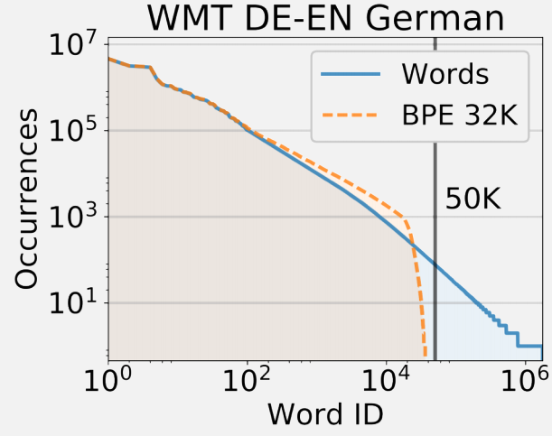
Byte-pair encoding

Slide 28
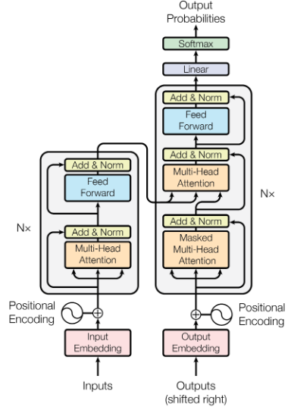
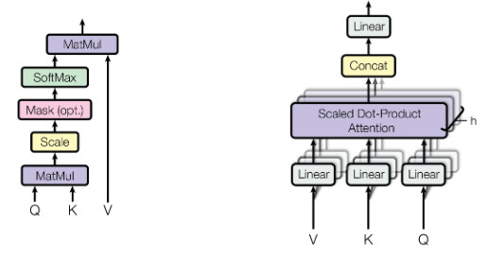
Трансформер
Vaswani et al (2017) Attention is all you need

Slide 29
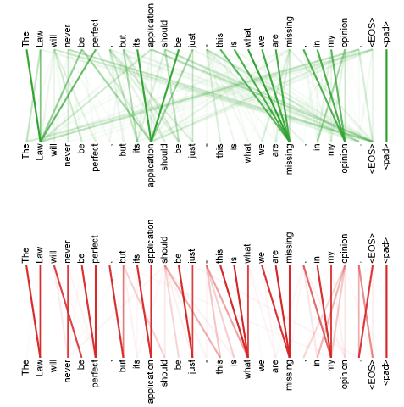
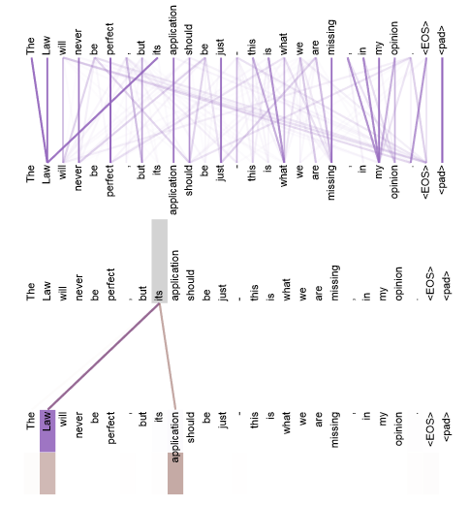
Внимание на разных головах

Slide 30
Семинар
Ссылка на семинар: https://colab.research.google.com/drive/1eIfm1-B6PEvB00zEnCJYohotrCCb4oMH

